Slide 1
المعايير الدنيا لحماية الطفل في العمل الإنساني
CPMS
شرائح العرض
Notes:
للميسّرين:
تتوجّه هذه الإحاطة إلى أيّ مستخدم محتمل للمعايير الدنيا لحماية الطفل. وهي موجّهة بشكل أساسي إلى الموّظفين العاملين في مجال حماية الطفل، لذلك، فكّروا في توسيع إطار بعض الأسئلة أو إعطاء تفاصيل أكثر، في حال انضمّ إليكم زملاء من قطاعات أخرى.
نفترض أنّ كلّ مجموعة ستتألّف من 20 شخصًا تقريبًا، وأنّ جميع الحاضرين في القاعة يعرفون بعضهم البعض (ربّما يكونون زملاء من وكالتكم أو من مجموعة تنسيق حماية الطفل). إذا كانوا لا يعرفون بعضهم البعض، أضيفوا 5 دقائق للتعارف السريع.
حضروا: لوح قلاّب يبيّن أهداف الجلسة
في نهاية هذه الجلسة، سيكون المشاركون قادرين على:
وصف محتوى المعيار 16
شرح وتشارك الرسائل الأساسية
تبيان كيف ولماذا نستخدم الدليل
ملاحظة: إذا كنتم قد عقدتم أصلاً جلسة عن ركيزة (ركائز)، أو مبادئ، أو معيار (معايير) أخرى، فتخطّوا الشريحتَين 2 و7
نصيحة: الشرائح متحرّكة - مع كلّ نقرة تنقرونها، سيظهر عدد من الكلمات، أو عنوان، أو صورة على الشريحة.
اقرأوا الملاحظات الملائمة من الملاحظات للميسّرين، قبل أن تعرضوا المحتوى التالي، كي يتسنّى للمشاركين الوقت حتّى يستوعبوا ما تقولونه، واقرأوا كلّ نقطة على حدة.

Slide 2
الهدف من المعايير
وثيقة مرجعية لحماية الطفل في العمل الإنساني
أداة تعاونية، مشتركة بين الوكالات
تتماشى مع المعيار الإنساني الأساسي
التكييف وفقاً للسياق لتسهيل التبنّي المحلي
الغرض:
الجودة والمساءلة
التأثير على حماية الأطفال ورفاههم
تهدف االمعايير الدنيا لحماية الطفل إلى تفعيل حقوق الأطفال في ممارسة الاستجابة الإنسانية.
Notes:
إن الجهات المانحة، والحكومات المحلّية، والزملاء من القطاعات الأخرى، وكذلك المستفيدون من خدماتنا، يريدون أن يعرفوا ما الذي نفعله ولماذا. وعليه، فإنّ المعايير الدنيا لحماية الطفل هي وثيقتنا المرجعية. فهذه المعايير تمثّل الطريقة الأساسية لتفعيل حقوق الأطفال أو جعلها فعلية في ممارسة الاستجابة الإنسانية.
وهي أداة تعاونية، مشتركة بين الوكالات، تؤمّن الرابط مع المبادرات الأخرى مثل المعيار الإنساني الأساسي، وإنسباير، ومعايير الدمج الإنساني
حيثما كان ذلك ملائمًا، تماشت المعايير الدنيا لحماية الطفل مع استراتيجيات إنسباير السبع لإنهاء العنف ضد الأطفال - في الواقع، تنتشر رموز هذه المبادرة في الوثيقة بكاملها. بالإضافة إلى ذلك، يتمّ تسليط الضوء على المعيار الإنساني الأساسي حول الجودة والمساءلة في المقدّمة، ثمّ يتكرّر ذكره على امتداد الدليل.
التكييف وفقًا للسياق أمر محبَّذ ويمكنه أن يخلق تبنّيًا للمعايير على جميع المستويات. فهو يخلق فهمًا أعمق لحماية الطفل في السياق المحدّد بالنسبة إلى مجموعة واسعة من الجهات الفاعلة. وعليه، نشجّع مجموعات التنسيق الوطنية على اعتماد المعايير الدنيا لحماية الطفل. الرجاء أن تطرحوا موضوع اعتماد المعايير مع الزملاء على المستوى المحلّي، ثمّ اطلبوا التوجيهات من الفريق العالمي للمعايير الدنيا لحماية الطفل. للمزيد من المعلومات، الرجاء مشاهدة الفيديو حول التكييف وفقًا للسياق على قناة اليوتيوب الخاصّة بالتحالف.
المربّع: تهدف المعايير الدنيا لحماية الطفل إلى تحسين جودة ومساءلة برامجنا وإلى زيادة التأثير على حماية الأطفال ورفاههم في العمل الإنساني (في جميع السياقات)، من خلال إرساء مبادئ، وأدلّة، وعمليات وقاية، وأهداف مشتركة. فهي توفّر مجموعة من الممارسات الجيّدة والدروس المستفادة حتّى الآن.

Slide 3
لمحة عامّة
Notes:
هذه لمحة عامّة عن هيكلية المعايير الدنيا لحماية الطفل: فهي تتألّف من 28 معيارًا ضمن 4 ركائز، ومن 10 مبادئ لحماية الطفل في العمل الإنساني موزّعة في الدليل بكامله.
يمكنكم أن تجدوا هذه اللمحة العامّة في نهاية دليل المعايير الدنيا لحماية الطفل أو في نسخة الدليل على الإنترنت. فهذه طريقة عملية كي تجدوا بسرعة موضوعًا محدّدًا في الدليل.
يركّز هذا العرض على المعيار 16: تقوية البيئات العائلية وبيئات تقديم الرعاية

Slide 4
مقدمة عامة عن المعيار 16
الاستراتيجيات والنُهُج والتدخلات الأساسية
الوقاية من والاستجابة لمخاطر حماية الطفل
البيئات الراعية والحامية
مقدمو الرعاية المستجيبون والداعمون
العلاقات السليمة بين مقدمي الرعاية والأطفال
الدعم الشامل للعائلات ← رعاية محسنة
المرونة
مَن هو مقدم الرعاية المباشر؟ أعطوا أمثلة
Notes:
يشكل هذا المعيار جزءًا من الركيزة 3 من المعايير المتعلقة بتطوير استراتيجيات ونُهُج وتدخلات ملائمة للوقاية من والاستجابة لمخاطر حماية الطفل المُبيَّنة في الركيزة 2. وتمّ إعداد الركيزة 3 لتعكس التفكير الموجود في النموذج الاجتماعي الإيكولوجي، وهي تتوافق، عندما يكون ذلك ملائمًا، مع استراتيجيات إنسباير، وتبني على استراتيجياتهما القائمة على الأدلّة لمنع العنف ضدّ الأطفال . ولهذا السبب، نجد الرمز في الزاوية. وتعتمد حزمة إنسباير غاية مشابهة: استراتيجيات قائمة على الأدلّة لمنع العنف ضدّ الأطفال. يمكن إيجاد المزيد من المعلومات عن استراتيجيات إنسباير على الرابط التالي: http://inspire-strategies.org/
التعريف: "بيئة تقديم الرعاية" هي الترتيب الحياتي الجسدي والبشري الفريد والمباشر للطفل. ويشمل تقديم الرعاية الترتيبات الرسمية والقانونية، وكذلك الترتيبات غير الرسمية التي لا يتحمّل فيها مقدّم الرعاية مسؤوليةً قانونية. بيئات الراعية والحامية؛ ومقدّمو الرعاية المستجيبون والداعمون؛ والعلاقات السليمة بين مقدّمي الرعاية والأطفال تشكل عوامل حماية مهمة جدًا في بناء المرونة ومنح الأطفال القدرة على الازدهار والنمو في بيئات صعبة.
المعيار بكامله هو عبارة عن عمل أساسي في الوقاية والاستجابة بما أن التركيز يكون على الدعم الشامل للعائلات من أجل تحسين الرعاية التي تقدمها للأطفال.
يركز المعيار على أهمية تكييف النُهُج القائمة على الأدلة وفقًا للسياق، مثل النُهُج الموجودة في إنسباير. ويرتبط هذا المعيار باستراتيجيتَي إنسباير حول دعم الوالدَين ومقدمي الرعاية + تعزيز الدخل والاقتصاد
إطلاق المناقشة: مَن هو مقدّم الرعاية المباشر ؟
← مقدّم الرعاية المباشر هو شخصٌ يعيش معه الطفل، ويقدّم الرعاية اليومية لهذا الطفل. وقد يكون مقدّم الرعاية المباشر الأم، أو الأب، أو أحد أفراد العائلة الآخرين، أو حتّى شخصًا غير قريب. ويكون مقدّمو الرعاية المباشرون مسؤولين عن:
تلبية احتياجات الطفل الجسدية، والعاطفية، والاجتماعية، والمعرفية، والروحية؛
تطوير علاقة ثابتة وقائمة على الرعاية مع الطفل؛
حماية الطفل من الأذى.

Slide 5
المعيار 16:
"تتمّ تقوية البيئات العائلية وبيئات تقديم الرعاية لتعزيز النموّ الصحّي للأطفال ولحمايتهم من سوء المعاملة وغيرها من الآثار السلبية للشدائد."
دعم الوصول إلى الخدمات قبل الأزمة وأثناءها وبعدها
برامج الوقاية والاستجابة الخاصة بتقوية العائلات
ممارسات التربية الوالدية الإيجابية، وتحسين العلاقات والرعاية الذاتية
لماذا من المهم أن ندعم القدرة على تقديم الرعاية؟
تذكير
Notes:
ينص المعيار 16 على ما يلي: "تتمّ تقوية البيئات العائلية وبيئات تقديم الرعاية لتعزيز النموّ الصحّي للأطفال ولحمايتهم من سوء المعاملة وغيرها من الآثار السلبية للشدائد."
إطلاق المناقشة: لماذا من المهم أن ندعم القدرة على تقديم الرعاية؟
يكون مقدّمو الرعاية المباشرون مسؤولين عن:
تلبية احتياجات الطفل الجسدية، والعاطفية، والاجتماعية، والمعرفية، والروحية؛
تطوير علاقة ثابتة وقائمة على الرعاية مع الطفل؛
حماية الطفل من الأذى.
قد تكون القدرة على تقديم الرعاية محدودة بسبب تجارب مقدمي الرعاية الخاصّة المتعلقة بالضيق والشدائد في أثناء النزاع، والكوارث، والنزوح. ويمكن أن يزيد الضغط الذي يؤثّر على رفاه مقدّمي الرعاية، بسبب الضائقة الاقتصادية؛ والمرض العقلي الموجود مسبقًا؛ والعزلة الاجتماعية؛ والتغييرات في تكوين العائلة وأدوارها بسبب الوفاة، والطلاق، والانفصال القسري؛ وفقدان آليات الحماية المجتمعية.
الدعم الشامل للعائلات، أمثلة عن التدخلات:
دعم وصول العائلات القابلة للتعرض للأذى إلى الخدمات (مثل سبل كسب الرزق، ودعم الأمن الغذائي، والتعليم، والرعاية الصحّية الكافية)
برامج الوقاية والاستجابة الخاصة بتقوية العائلات (التوعية والوقاية من آليات التأقلم السلبية؛ والشبكات الاجتماعية، والمجموعات، ومجموعات الدعم بين الأقران، ومجموعات المساعدة الذاتية؛ ومنع عنف الشريك الحميم والاستجابة له) [← رمز الوقاية]
برامج التربية الوالدية الإيجابية (دعم العلاقات بين مقدمي الرعاية والأطفال، والرعاية الذاتية الملائمة، وبرامج الزيارات المنزلية...)
انخراط/مشاركة مقدمي الرعاية الذكور: توضح الأبحاث الأثر الإيجابي لانخراط مقدّمي الرعاية الذكور على النتائج الاجتماعية، والتعليمية، والسلوكية، والنفسية لدى الأطفال.
التدخّلات الاقتصادية (التمكين الاقتصادي للمرأة، والمساعدة النقدية وبالقسائم، وغيرها من أشكال الدعم الاقتصادي، مثل الدعم المالي المباشر)
الصحة العقلية، الرفاه النفسي الاجتماعي
تذكير: يجب أن نتذكر عند التخطيط للتدخلات الهادفة إلى تقوية العائلة: أن نشمل الأُسَر التي يرأسها طفل والأُسَر التي تنطبق عليها معايير المخاطر المحدّدة محلّيًا، وجميع أفراد العائلة، وأفراد العائلة الآخرين (غير مقدّمي الرعاية الرئيسيين)، والعائلات الكفيلة، وتكييف تدخلاتنا على هذا الأساس...

Slide 6
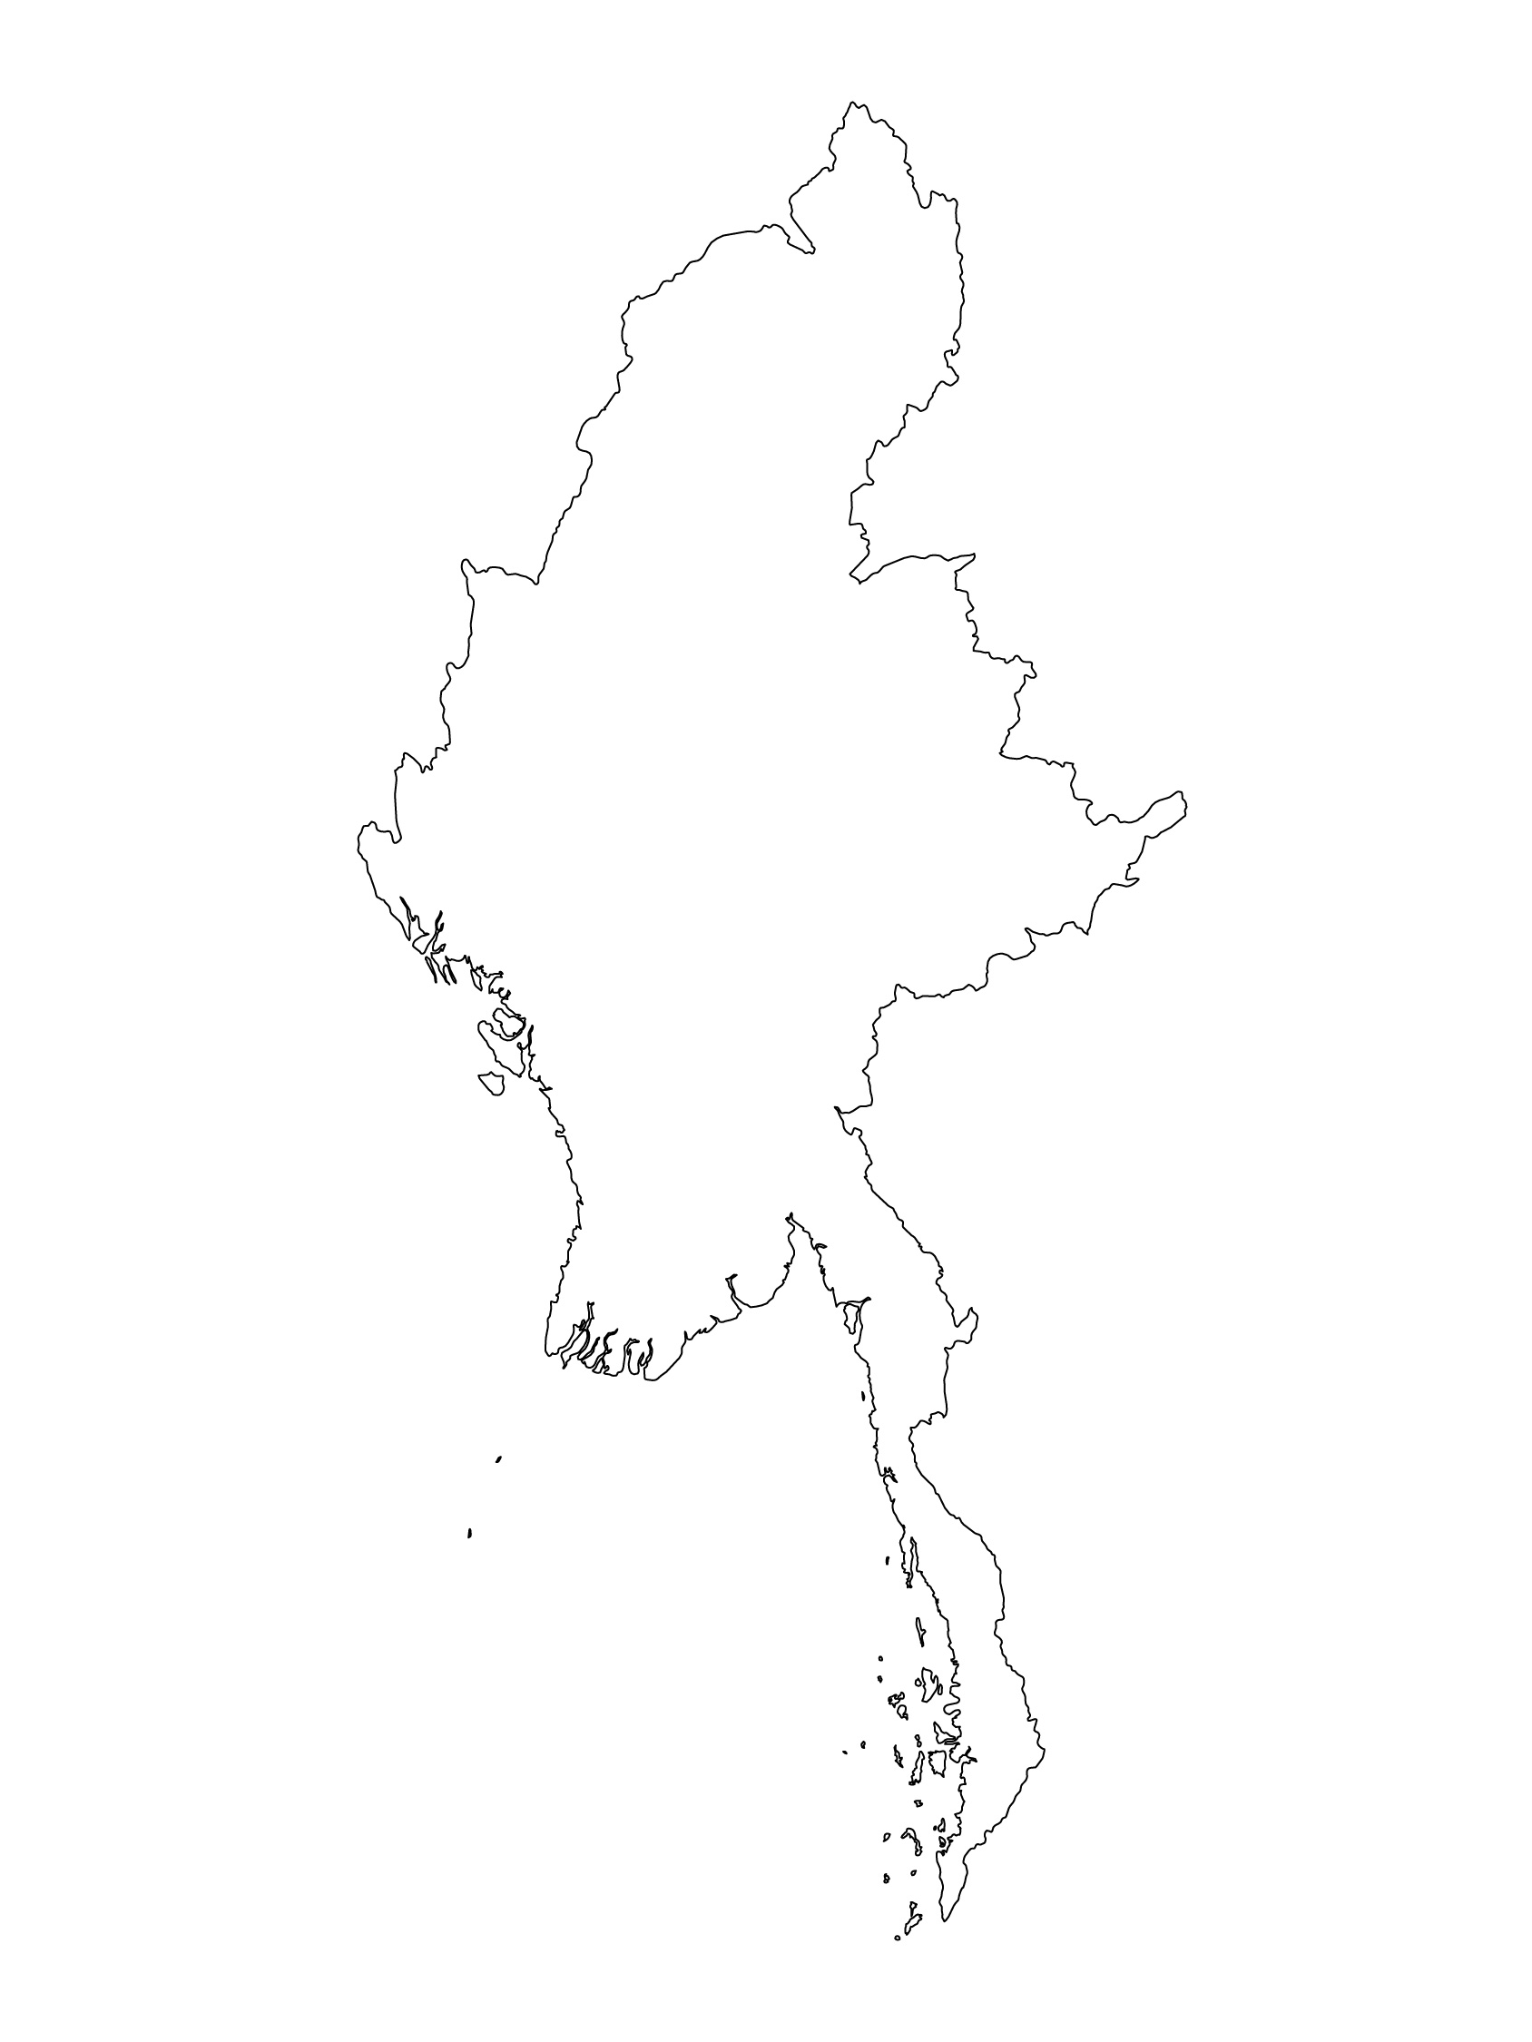
أمثلة من المنطقة
[[اسم البلد]
أضيفوا جملة رئيسية تعريفية بشأن برنامج/مشروع محدد يستخدم المعيار 16
أضيفوا أسماء المنظمات
أضيفوا الرسالة الأساسية / الأرقام
[اسم البلد]
أضيفوا جملة رئيسية تعريفية بشأن برنامج/مشروع محدد يستخدم المعيار 16
أضيفوا أسماء المنظمات
أضيفوا الرسالة الأساسية / الأرقام
[[اسم البلد]
أضيفوا جملة رئيسية تعريفية بشأن برنامج/مشروع محدد يستخدم المعيار 16
أضيفوا أسماء المنظمات
أضيفوا الرسالة الأساسية / الأرقام
Notes:
بحسب الوقت المتاح لكم في التيسير، فكّروا في أن تضيفوا هنا أمثلة من المنطقة/البلد/الاستجابة، عن برامج تستوفي المعايير.
يمكن أن تكون هذه مسودّة شريحة تستطيعون تحديثها أو إلغاءها عند الضرورة.
لكلّ مثال، يمكنكم أن تضيفوا:
جملة قصيرة، مختصرة، رئيسية تعريفية بشأن برنامج/مشروع محدد يستخدم المعيار 16
أضيفوا أسماء المنظمات والشركاء المشاركين معكم
أضيفوا الدروس المستفادة العملية، والإجراءات أو الرسالة أو الأرقام الأساسية، التي تثير اهتمام المشاركين معكم
أمّا الخيار الآخر، في حال أتيح لكم مجال تيسير أوسع (وأيضًا بحسب مجموعتكم)، فهو ملء هذه الشريحة بطريقة تفاعلية خلال الجلسة.
في هذه الحال، يمكنكم أن:
توزّعوا مجموعتكم ضمن مجموعتَين أو 3 مجموعات أصغر،
تتيحوا للمشاركين 15-20 دقيقية ليحضّروا عرضًا قصيرًا عن مثال من المنطقة/البلد/الاستجابة لبرنامج يستوفي المعيار
تطلبوا من المجموعات أن تقدّم أمثلتها في الجلسة العامّة، وتناقشوا/ تقارنوا الدروس المستفادة منها.
إذا كنتم سترسلون هذا العرض إلى المشاركين بعد التدريب، يمكنكم أن تملأوا هذه الشريحة، كي تحفظوا سجلاّت عن العروض.
نصيحة: يمكنكم أن تستخدموا https://thenounproject.com/ للحصول على خرائط مماثلة.

Slide 7
هل تحتاجون إلى أكثر من النسخة الورقية؟
على موقع التحالف الإلكتروني
نسخة PDF
ملف مواد الإحاطة والتنفيذ
ملخّص من 25 صفحة
دورة تدريبية إلكترونية
أفلام فيديو على قناة يوتيوب
معرض للمعايير مع رسومات
👉 www.AllianceCPHA.org
على الموقع الإلكتروني الخاص بشراكة المعايير الإنسانية
نسخة تفاعلية على شبكة الإنترنت
تطبيق شراكة المعايير الإنسانية للهواتف المحمولة والحواسيب اللوحية
👉 www.HumanitarianStandardsPartnership.org
Notes:
[للميسّرين: في حال استطعتم أن تقدّموا المعلومات من الإنترنت عبر العاكس، نقترح عليكم أن تساعدوا المشاركين في الوصول إلى الموقع وأن تروهم إيّاه]
شراكة المعايير الإنسانية:
1. الدليل على الإنترنت
2. تطبيق شراكة المعايير الإنسانية
- هو ثاني أكثر تطبيق شعبية على الموقع بعد تطبيق اسفير
صفحة المعايير الدنيا لحماية الطفل:
1. الدليل التفاعلي - أهم مورد لدينا.
2. الملخّص يتألّف من 32 صفحة فقط، وهذا يعني أنّه مكثّف جدًا ولكن، يمكن استخدامه للتعريف بفكرة المعايير الدنيا أو لإطلاق مناقشات حول حماية الطفل مع زملاء حكوميين أو عاملين آخرين في المجال الإنساني من دون إغراقهم في معلومات الدليل الهائل الحجم.
موقع التحالف الإلكتروني:
نسخة PDF وجميع المواد المتوفّرة يمكن تنزيلها إذا أراد المشاركون طباعة أجزاء فقط من المعايير الدنيا لحماية الطفل، على موقع التحالف الإلكتروني
يتضمّن ملف مواد الإحاطة الخاصّة بـ«المقدّمة إلى المعايير الدنيا لحماية الطفل» هذه الشرائح وملاحظات التيسير، بالإضافة إلى مقدّمة للتوزيع تتألّف من صفحتَين.
معرض للمعايير مع رسومات
اكتشفوا الدورة التدريبية الإلكترونية المجانية على المعايير الدنيا لحماية الطفل مع مجموعة من الوحدات
أفلام فيديو على قناة يوتيوب الخاصّة بالتحالف
اسألوا: ماذا ينبغي أن تكون خطواتنا التالية كفريق/وكالة/فرد؟
(قد تحدّدون موعدًا للقاء أطول لاستيعاب التغييرات ووضع خطّة؛ أو تطلبون من الزملاء عرض بعض المعايير الجديدة/المراجعة وانعكاساتها على البرنامج؛ أو تنظّمون دورة تدريبية؛ أو تطلبون موعدًا من الإدارة العليا لمناقشة المساءلة أمام الأطفال، إلخ)
[للميسّرين: نسخ مطبوعة: ثمّة مخزون صغير من النسخ المطبوعة من الدليل والملخّص لدى التحالف العالمي في جنيف، لكّننا نشجّع البلدان والمناطق على طباعة وإدارة نسخها الخاصة محلّيًا. يتمّ هذا عادة من خلال هيكلية التنسيق المشتركة بين الوكالات. عند الطلب، يستطيع التحالف تشارك نسخة PDF جاهزة للطباعة معكم.]
شكرًا جزيلاً على لقائكم بنا وبدء استكشافكم المعايير الدنيا لحماية الطفل. سوف أتابع معكم مسألة الخطوات التالية التي ناقشناها. فهذا هو الأساس: إنّ دليل المعايير الدنيا لحماية الطفل هو هدية تستمر في العطاء كلّ مرّة تفتحونها!

